Slide 1
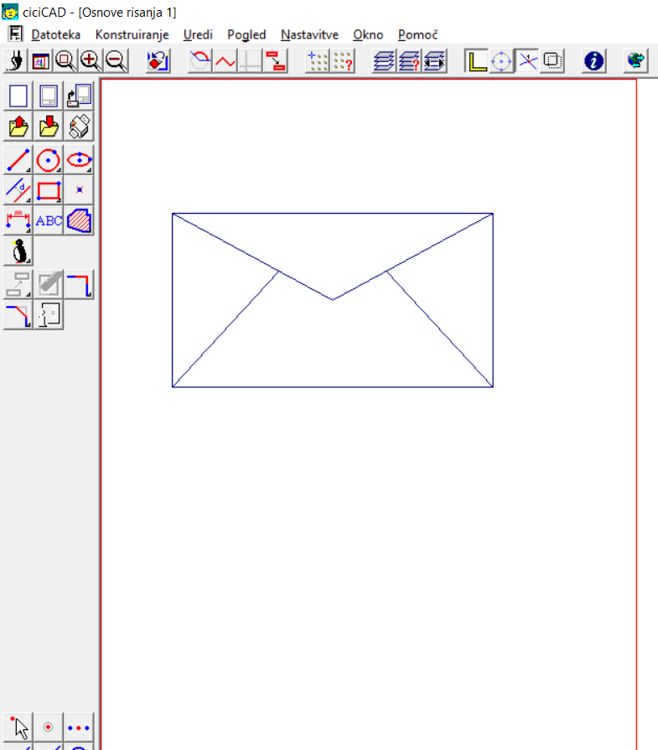
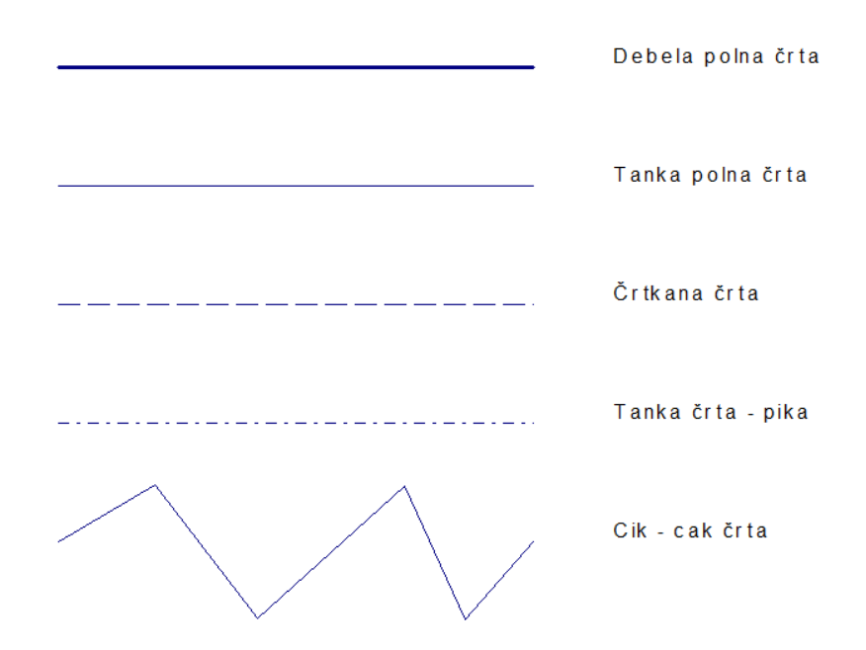
CiciCAD osnove risanja 1
Martin Knuplež,
OŠBI

Slide 2
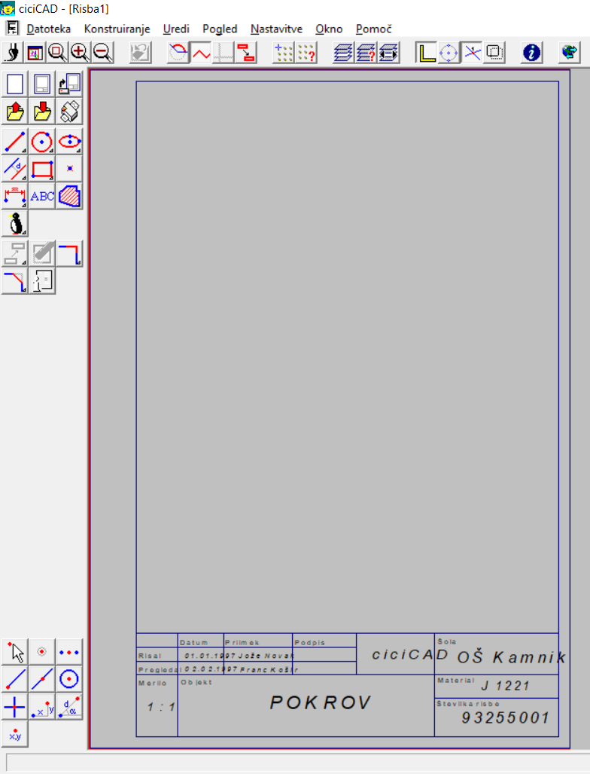
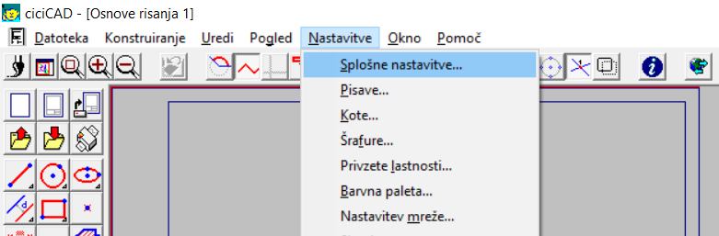

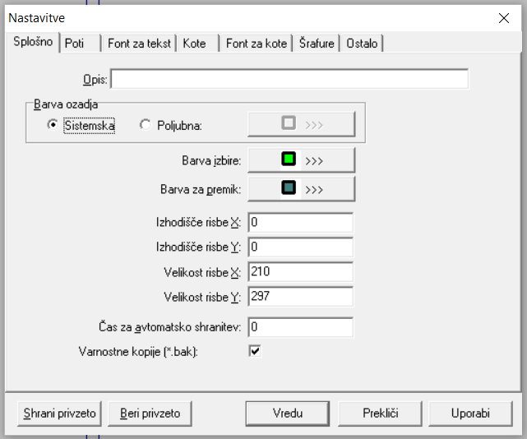
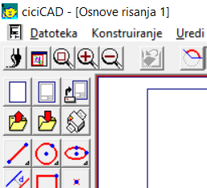
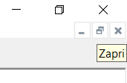
PRIPRAVA LISTA ZA RISANJE
Nastavitev barve ozadja (lista)
1. Izbira privzete predloge lista za risanje
2. Risbo shrani v mapo cicicad / risbe
Ime datoteke: Osnove risanja 1
KAJ LAHKO GRE NAROBE PRI SPROTNEM SHRANJEVANJU?
Včasih nerodno kliknemo nekoliko višje in namesto gumba Shrani, kliknemo gumb Nova risba s privzeto predlogo.
Novo risbo zapri (desni zgornji vogal – spodnji x in ponovno bo vidna tvoja risba.
1. Izberi Sistemska
2. Potrdi
3. Klikni gumb Cela risba

Slide 3
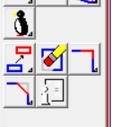
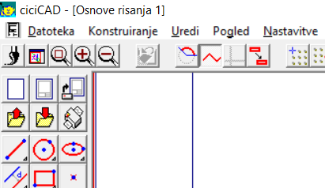
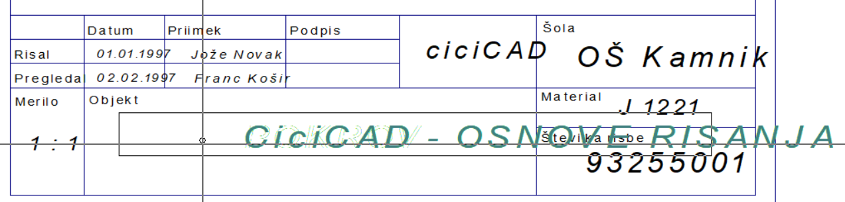

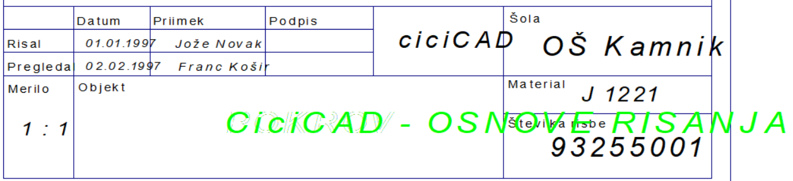
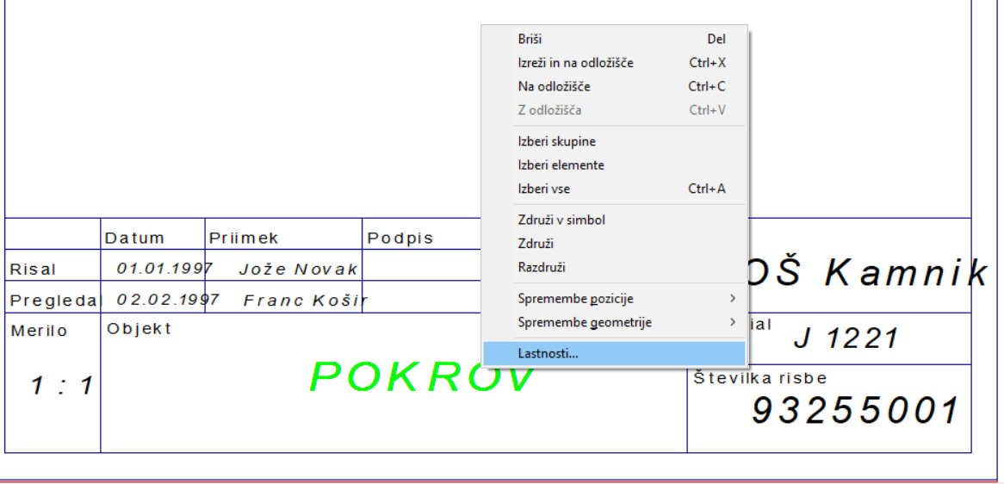
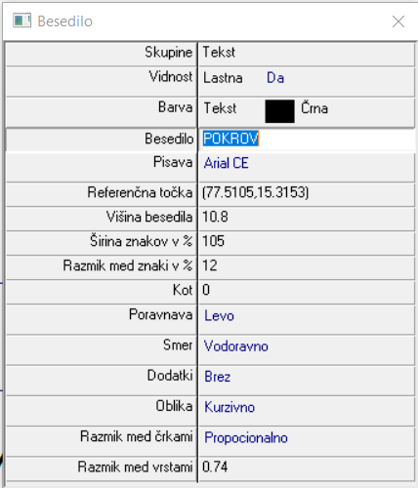
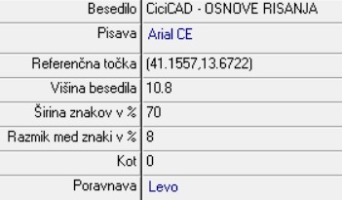
Spreminjanje zapisov v glavi risbe
5. Prvi klik – začetek premika.
Besedilo je v okvirčku.
Drugi klik – konec premika.
4. Klikni
Linearni premik
1. Povečava
Z drsnikom (na desnem robu) se pomakni do glave risbe.
2. Z desno miškino tipko klikni na besedilo. Odpre se okno, kjer izberi Lastnosti.
6. Spremeni širino znakov v % na 70 in razmik med znaki 8.
3. Vpiši naslov risbe:
CiciCAD – OSNOVE RISANJA
Spremembe potrdi z Enter.

Slide 4
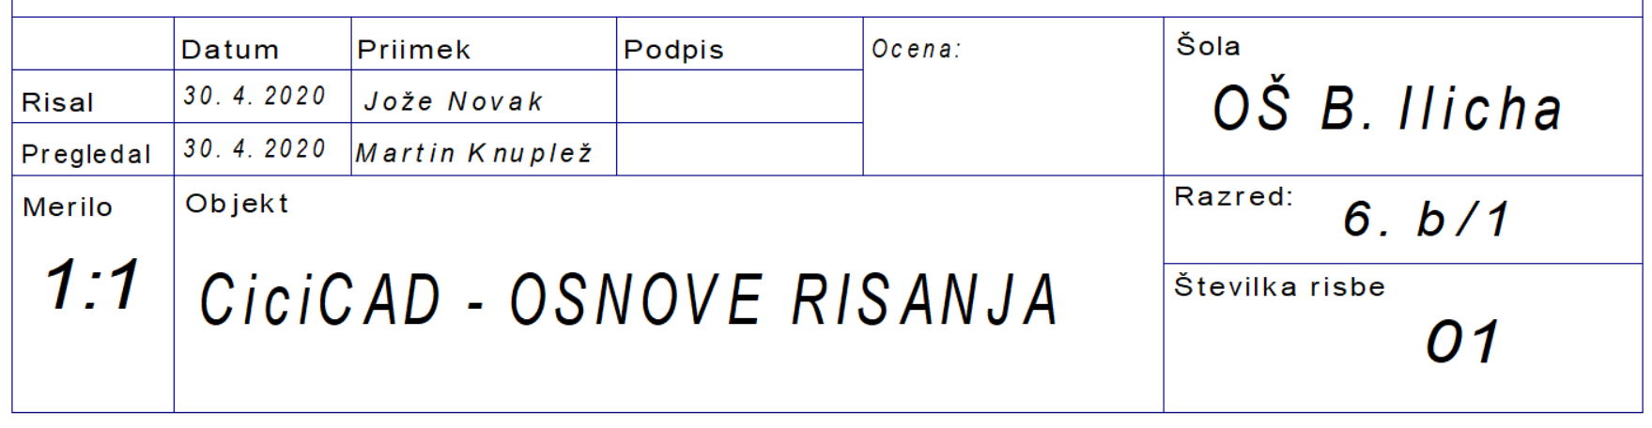
Izpolnjena glava risbe
Naloga:
Po vzorcu na prejšnji prosojnici spremeni zapise v glavi risbe.
Risbo med delom večkrat shrani!

Slide 5

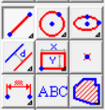
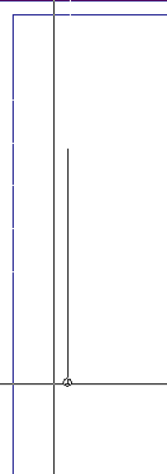
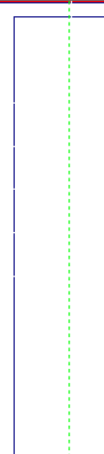
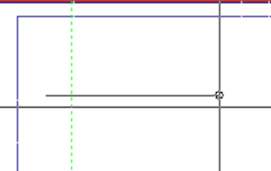
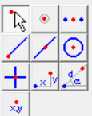
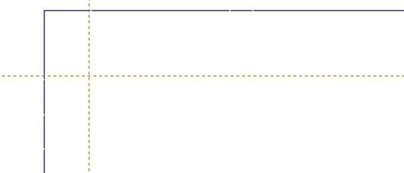
Risanje navpičnih in vodoravnih pomožnih črt
2. Pravokotni način risanja (premikanja objektov) pomeni, da lahko rišemo le vodoravne in navpične črte oziroma premikamo narisane predmete le vodoravno ali navpično, ne pa tudi poševno.
1. Vključi
Pomožne črte
3. Črta med dvema točkama
CiciCAD riše pomožne črte kot tanke črtkane črte, ki potekajo čez celotno risbo.
1. klik
2. klik
4. Določanje točk z miškinim kazalčkom (privzeto – samodejna izbira)
1. klik
5. Kazalec miške se spremeni v velik križ, ki poteka čez celotno polje.
2. klik
lega miškinega kazalčka

Slide 6

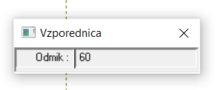
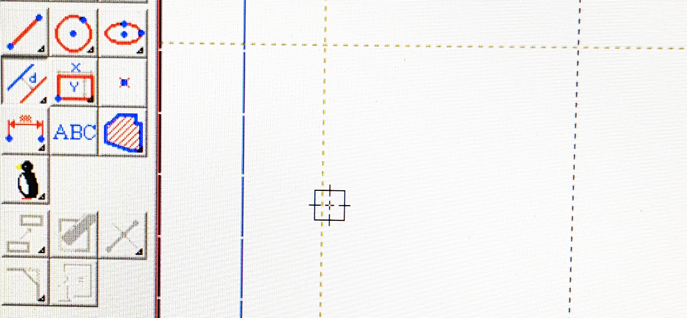
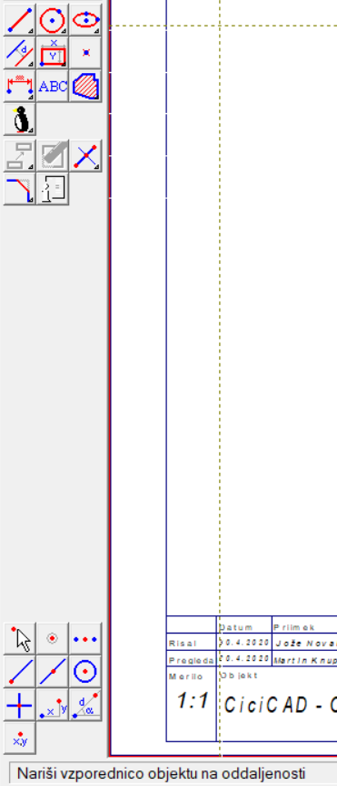
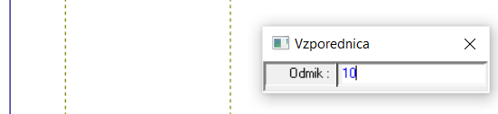

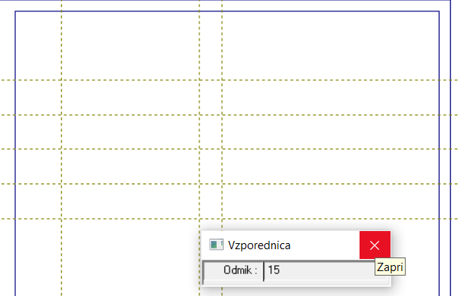
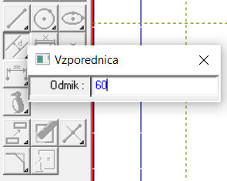
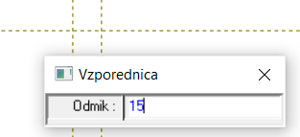
Risanje vzporednic na določeni oddaljenosti
5. Za vpisovanje novega odmika vzporednice, pritisni desno miškino tipko.
4. Miškin kazalček se spremeni v kvadratek s + v sredini. Vzporednico narišeš na tisto stran, na kateri je +.
1. Vključi Pomožne črte
Če želiš risati navadne polne črte, samo izključiš pomožne črte
6. Prej narisani vzporednici nariši še eno, ki naj bo oddaljena 10 mm.
2. Vzporednice na oddaljenosti
7. Nariši še 4 vodoravne vzporednice, ki naj bodo medsebojno oddaljene 15 mm.
3. Vpiši številko (brez enote mm) in pritisni Enter
8. Risanje vzporednic zaključiš, če pritisneš desno miškino tipko in klikneš x.
2a. V statusni vrstici se pojavi opis

Slide 7
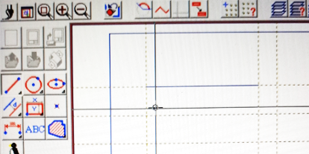
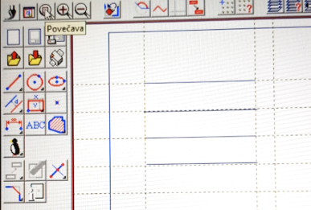
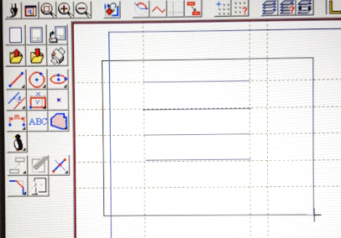
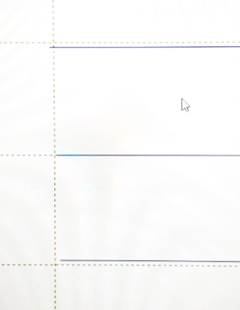

Risanje črt
1. Izključi
Pomožne črte
3. Prvi klik – začetna točka črte (presečišče križa nastavi na presečišče pomožnih črt!)
4. Drugi klik – končna točka črte (presečišče križa nastavi na presečišče pomožnih črt!)
2. Vključi
Črta med dvema točkama
2a. Miškin kazalček se spremeni v velik križ.
Povečava dela risbe
2. Prvi klik – začetna točka okvirja povečave
1. Klikni samo 1x.
Nič se ne zgodi. Ko zapelješ miškin kazalček na polje za risanje se spremeni v +
4. Opazimo, da pri izrisovanju črt nismo bili dovolj natančni.
3. Drugi klik – končna točka okvirja povečave

Slide 8
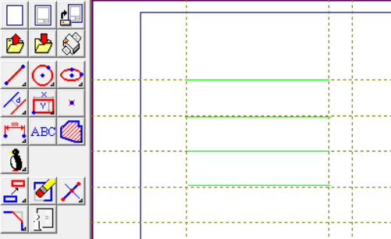
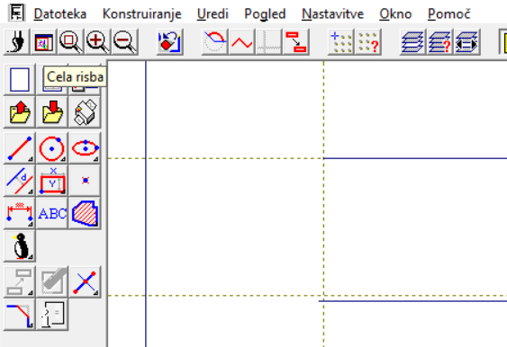
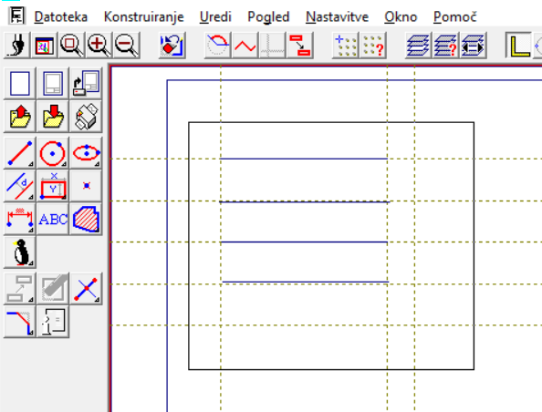

Izbiranje črt in brisanje
Izbiranje skupine črt in brisanje
1. Klikni in pridrži LEVI GUMB MIŠKE ter diagonalno vleci preko črt, ki jih želiš izbrati
4. Klikni gumb radirka - Briši
ali
gumb Delete na tipkovnici
Po brisanju klikni gumb Cela risba
Prikaz cele risbe
Prikaz cele risbe
(1 x klikni)
3. Črte so izbrane (pozelenijo od veselja ☺)
2. Spusti levi gumb miške ...
1a. Izbereš lahko tudi posamezno črto tako, da klikneš nanjo z LEVIM MIŠKINIM GUMBOM.
1b. Če držiš tipko Shift (Dvigalka) lahko s klikanjem na črte z levim gumbom miške dodajaš izbrane črte.

Slide 9
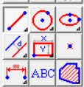
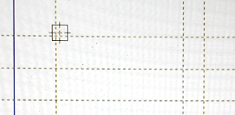
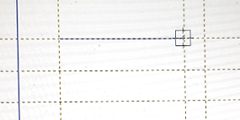
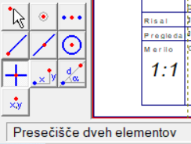
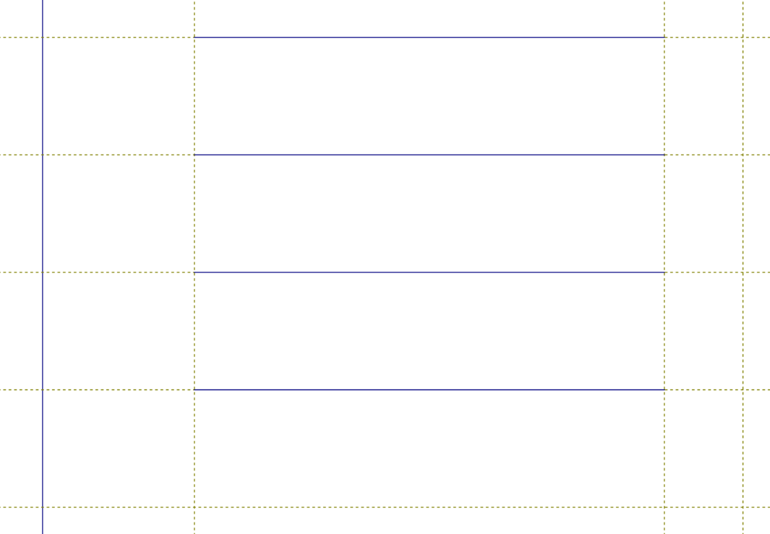
Določanje začetne in končne točke črte s presečišči dveh elementov
3. Kazalček se spremeni v kvadratek s + v sredini. Program ob kliku izbere + (plusu) najbližje presečišče.
1. klik – začetna točka črte
4. + (plusa) ni potrebno nastavljati natančno na presečišče, ki je osamljeno. Dovolj je, da je presečišče črt v delčku kvadrata.
2. klik – končna točka črte
1. Črta med dvema točkama
5. Orodje odložiš s klikom na desni gumb miške.
6. Preveri natančnost risanja s klikom na gumb
Prikaži del risbe
ali
Povečaj pogled
2. Določanje začetne in končne točke s presečišči dveh črt

Slide 10
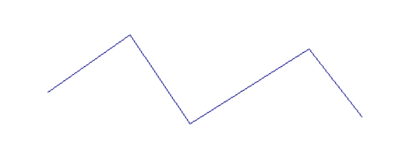
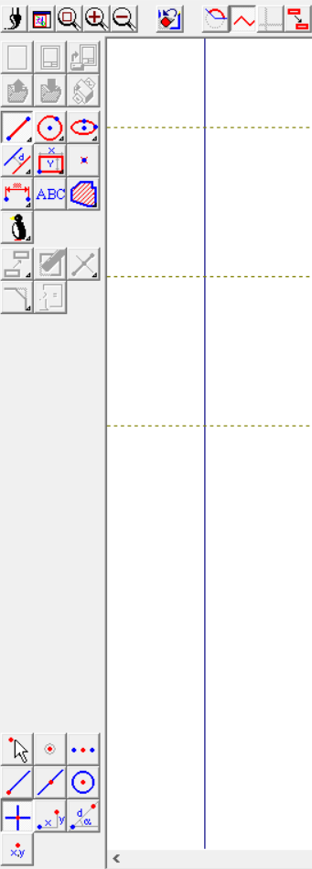
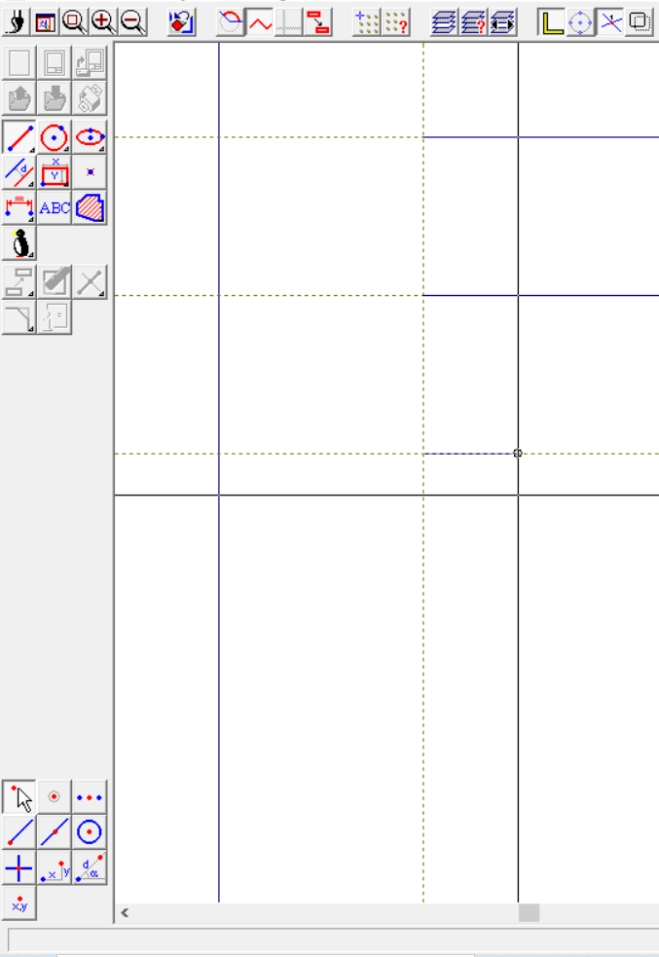
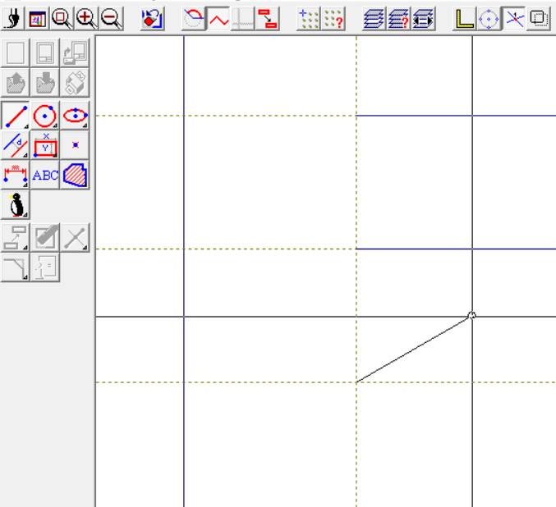
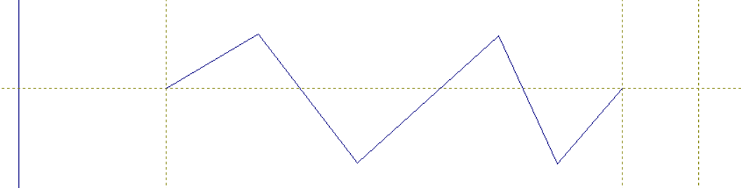
Risanje lomljenke
2. klik
4. klik
Lomljenka je črta, ki ima ob koncu 1. črte hkrati začetek 2. črte itd.
Orodje odložiš s klikom na DESNI gumb miške.
1. klik
3. klik
5. klik
1. Lomljenka
5. Za risanje poševnih črt moramo izklopiti pravokotni način risanja.
2. Črta med dvema točkama
4. Vmesne točke bomo določali z miškinim kazalčkom. Orodja za določanje točk lahko menjavamo kar med risanjem črt.
3. Začetno točko bomo pokazali s presečiščem dveh elementov
5. Končno točko bomo spet pokazali s presečiščem dveh elementov.

Slide 11
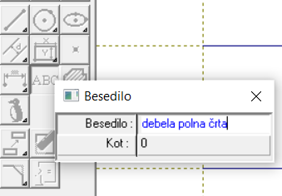
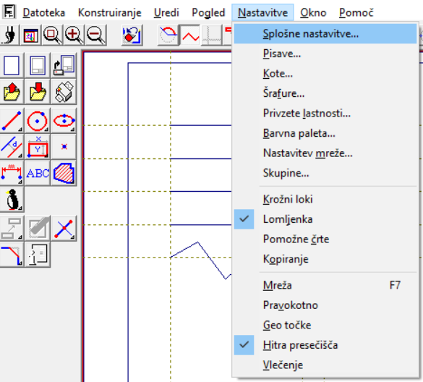
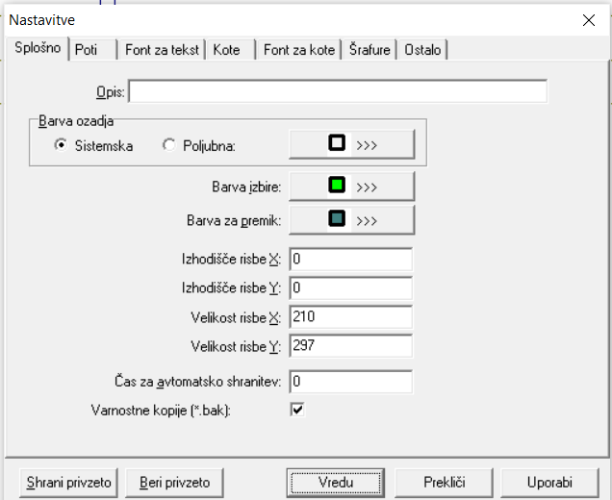
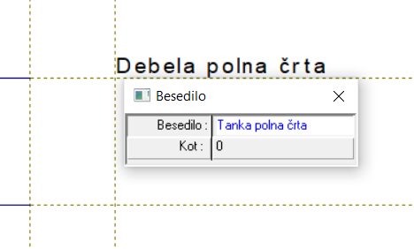
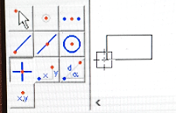


Nastavitev pisave
Dodajanje besedila na risbo
1. klikni na orodje ABC
NASTAVITEV PISAVE
2. Vpiši želeno besedilo in pritisni Enter.
4. Po kliku na presečišče, nadaljujemo z novim besedilom.
3. Besedilo (v okvirčku) bomo odložili na presečišče dveh črt
Preveri in nastavi pisavo na zapisane vrednosti
ZAKLJUČEK NASTAVITEV
5. Konec dodajanja besedila

Slide 12




Izbira vseh pomožnih črt in brisanje
Vse pomožne črte so izbrane.
1. klikni na gumb Izberi skupine
2. Izberi
Pomožne črte
Izbrane pomožne črte zbriši z gumbom Radirka ali Delete na tipkovnici
3. Prenesi v skupino Izbrani
4. Potrdi

Slide 13



Spreminjanje debeline in tipa črt
Spreminjanje debeline črt
Spreminjanje tipa črt
1. Izberemo črto
(klikni nanjo z levim miškinim gumbom)
2. Prikaži lastnosti elementov
(klikni gumb)
3. Spremenimo debelino črte
Vidni robovi imajo debelino 0,5,
vse ostale črte pa debelino 0

Slide 14

Črte, urejene po debelini in tipu

